Slide 1
拼搏青春，迎战中考。

Slide 2
他，是一名成绩中等的普通初三学生，每每在早晨六点准时起床，便开始一天痛苦不堪的学习生活。

Slide 3
他虽知道中考的重要性，却无法克制自己，嘴里整天嚷着要做学霸，但连学霸的霸字也不会写，无奈困意来袭，上课便去找周公叙旧了。

Slide 4
上课睡觉的后果就是被任老师臭骂，指着他鼻子的那根手指迅速摧毁了一个学渣的自尊，耻辱感直闯入他的方寸之地，将他打击的体无完肤。

Slide 5
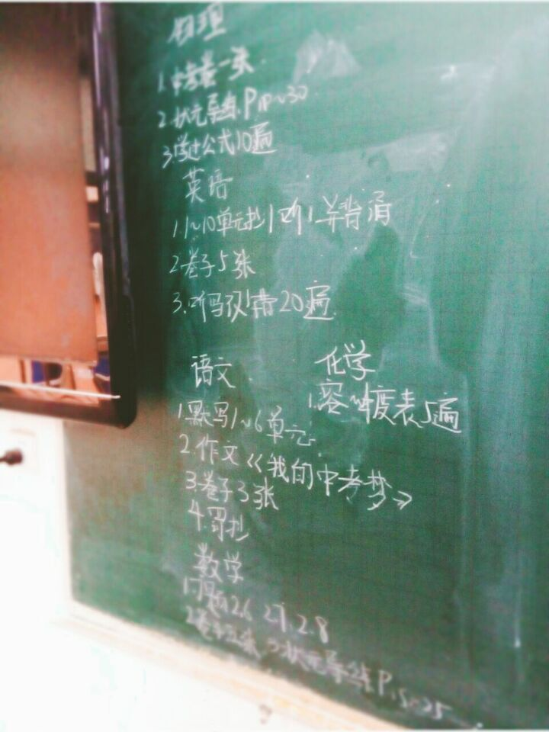
刚经历完那场狂风骤雨，迎接他的就是惨淡的现实---那满黑板的作业令他感到绝望，愤懑不已却又无从发泄，直到那天的体育课。

Slide 6
他只能奔跑，让汗水带走苦闷，让拼搏带走艰难，让咆哮带走压抑，这操场的阳光直深入他阴翳的心房，这拼搏的力量令他寻求改变！

Slide 7
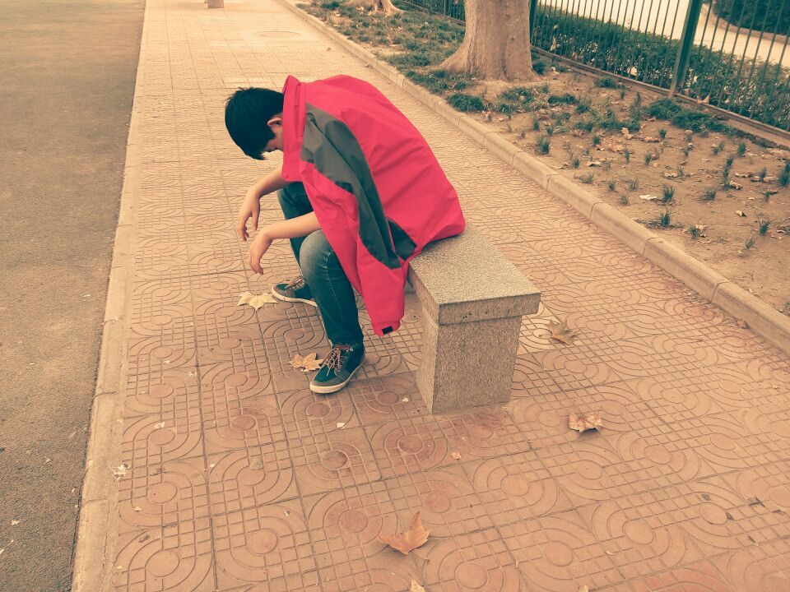
梧桐树下，阳光透过金黄的树叶倾洒在他肩上，抚慰着少年疲惫不堪的身躯。他静静坐在石椅上，唯有落了一地的梧桐叶与他作伴。

Slide 8
青春的灿烂和精彩如不折射出拼搏的魅力与斑驳，岂不等于虚度了岁月？正如被人所遗忘的他，怀着一种懈怠的心理面对人生的寒冬，他多少有些惭愧，无语苍穹，他决心去改变，决心在逆境中为青春而拼搏，不让青春留下遗憾。

Slide 9
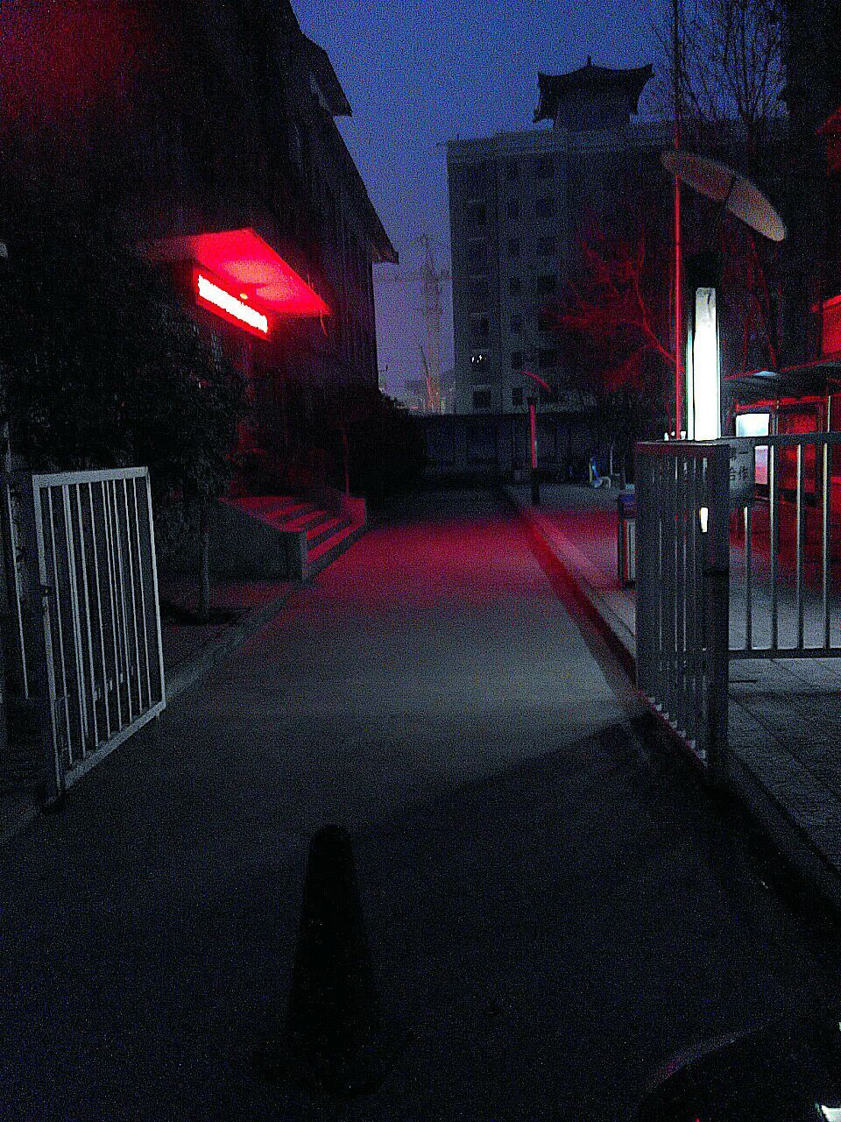
从此少年总与黎明为伴，他很早便来到学校，那远方蒙蒙亮起的天空恰似少年逐渐明亮的心志，这曙光将阴霾一扫而空，他终于能张开怀抱迎接希望，拥抱未来。

Slide 10
他开始向老师请教问题，老师热心解答温暖着他并鼓舞他前行，每每解决一道难题，他前所未有的成就感是那样的真实而热烈，他的成绩也芝麻开花--节节高。

Slide 11
越来越多的人开始用“阳光”，“自信”，“上进”这些词形容他，正如他第一次在枯燥乏味的语文课上郑重其事地举起手，那次青涩的发言却无意中颠覆了他对自己的认识。

Slide 12
有位哲学家说过，“青春的极致之美便在于拼搏。”他开始了一个人的战争，与在深夜一遍遍地为自己勾画蓝图。终于，他张开梦想的翅膀，自由地翱翔……

Slide 13
在过去十几年或几十年后，异常成功的少年定会感谢现在努力为青春而拼搏的自己，当他再次回望青春的足迹，已然成为男子汉的他无悔无怨，拼搏的青春令他热泪盈眶。

Slide 14
导演：周博武
领衔主演：周博武，仁肖华，田甜
技术总监：高任飞
摄影：畅通达，杨子川
幕后：畅通达，杨子川，禇天翊
专业群众演员：炎天斓
特别鸣谢：康晨明，姬月亭，王宜佳等

Slide 15
谢谢观看！
将来的你，
一定会感激现在拼命的自己。

